Slide 1
Ma sacrÉe
famille

Slide 2
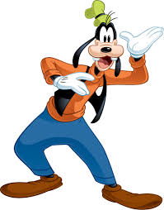
Mon Pére
Mon père s’appelle goofy. Il a 25 ans. Il aime cuisine.

Slide 3
Ma Mére
Daisy duck
Ma mére s’appelle daisy. Elle a 25 ans. elle aime
nager.

Slide 4
Mon Frére
Donald duck
Mon frére s’appelle donald. Il a 25 ans. Il aime
nager.

Slide 5
Moi
pluto
Je m’appelle pluto .J’ai 7 ans.J’ aime courir .

Slide 6
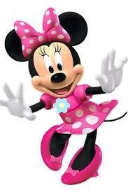
Ma soeur
Minnie mouse
Ma mére s’appelle minnie . Elle a 4 ans. elle aime courir

Slide 7
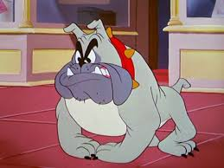
Bubbles the Elephant
Ma mére s’appelle minnie . Elle a 4 ans. elle aime couri

